Slide 1

python实现logistic模型预测新冠人数
数据科学导论案例

Slide 2

代码及成果展示
Part 1

Slide 3
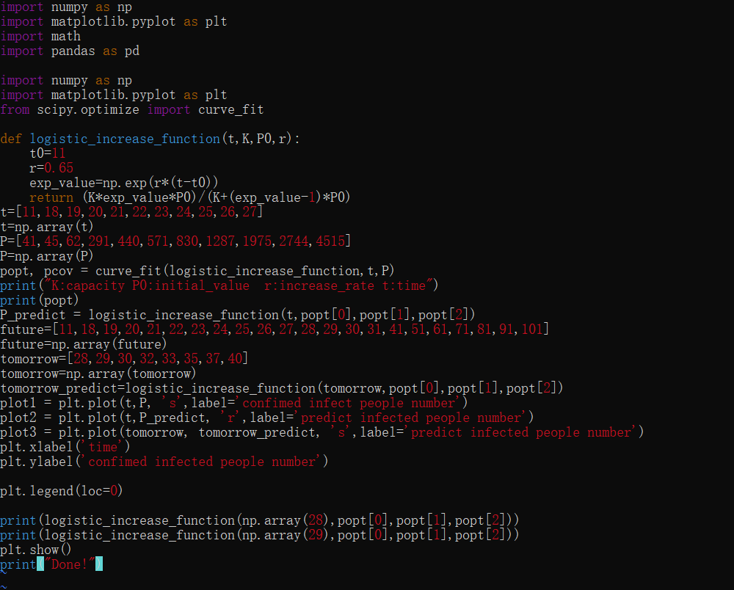
代码展示

Slide 4
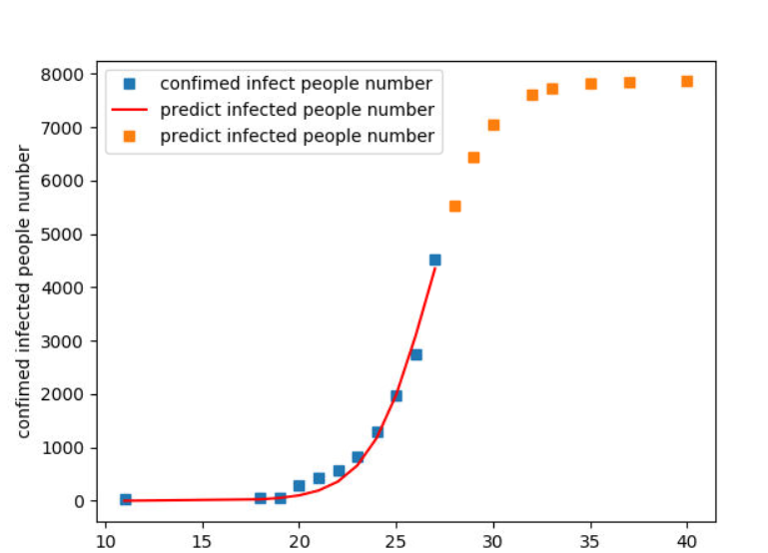
运行结果

Slide 5
代码讲解
Part 2

Slide 6

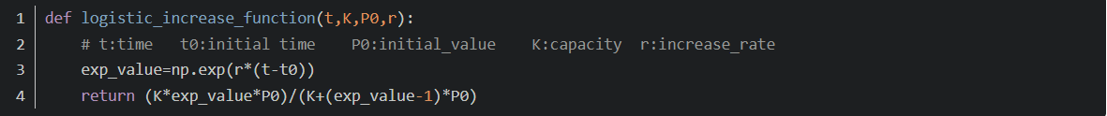
logistic增长函数

Slide 7
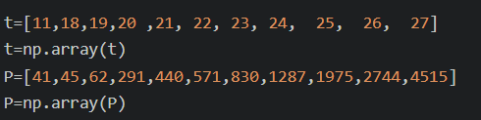
定义散点坐标

Slide 8
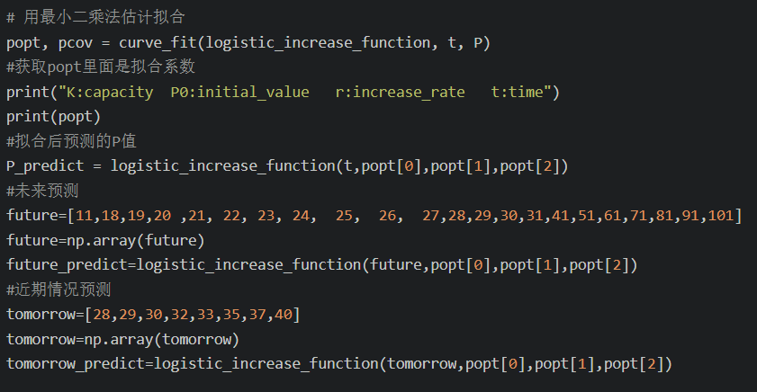
用最小二乘法进行拟合

Slide 9
用最小二乘法进行拟合

Slide 10
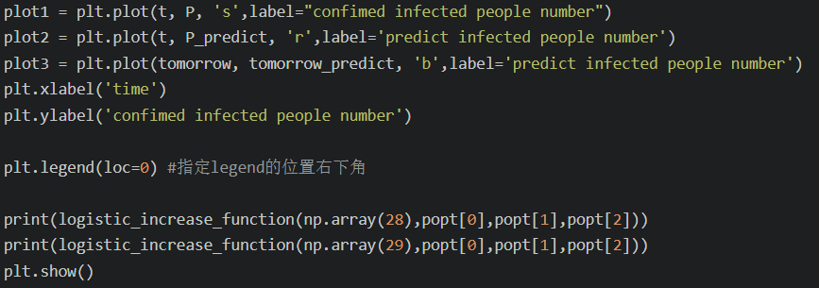
绘制图像

Slide 11
感悟心得
Part 3

Slide 12
谢谢观看

